Slide 1
Vaqt bo`yicha siklik o`zgaradigan kuchlanishlarda mustahkamlik. Dinamik yuklanish

Slide 2
Davriy yoki umuman uyg’otuvchi kuchlar ta’sirida mashina va inshoot qismlarida tebranma harakat ya’ni majburiy tebranish hosil bo’ladi. Mashina va inshoot qismlari ishlash jarayonida majburiy tebranishdan qat’i nazar, erkin tebranish harakatini ham bajaradi va uning o’z detallarida tebranma harakat hosil bo’lishi bilan birga, unga yopishgan qismlarida va qo’shni konstruktsiyalarda ham tebranma harakat hosil bo’ladi .Agar erkin tebranish harakatining davri o’yg’atuvchi kuch davriga mos kelib qolsa, rezonans hodisasi ro’y berib, bu tebranma harakat ba’zi noqulay hollarda konstruktsiyaning yemirilishigacha olib keladi.

Slide 3
Shuning uchun mashina va inshootlarni loyihalashda ya’ni statik va dinamik kuchlar ta’siridan ularni hisoblashda faqat mustahkamligini, bikrligini va ustivorliginii ta’minlash kifoya qilmay, balki ularning tebranuvchi qismida rezonans hodisasining yuz bermasligini ta’minlash kerak. Mashina va inshoot qismlarida hosil bo’ladigan uyg’otuvchi yoki siltovchi kuchlarning davri oldindan ma’lum miqdor bo’lganidan loyihalovchining ixtiyorida faqat erkin tebranish davrigina qolib, u majburiy tebranish davriga hech qachon mos kelmaydigan qilib tanlanishi lozim. Tebranma harakat jarayoni tekshirilayotgan elastik sistemaning erkinlik darajasi soni bilan aniqlanadi.

Slide 4
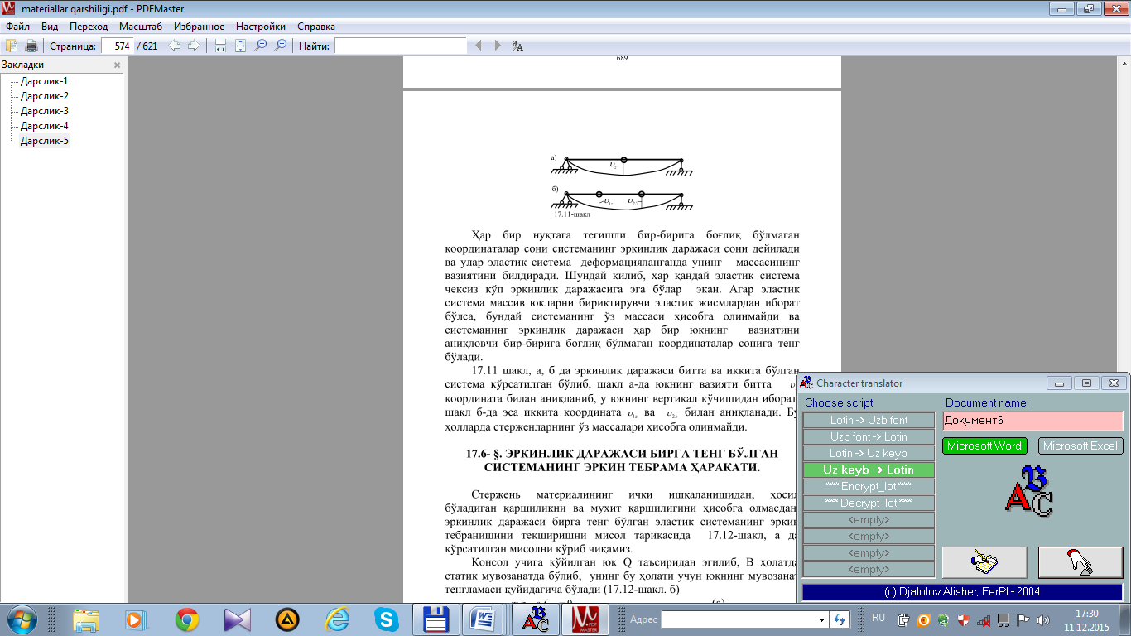

Slide 5
Har bir nuqtaga tegishli bir-biriga bog’liq bo’lmagan koordinatalar soni sistemaning erkinlik darajasi soni deyiladi va ular elastik sistema deformatsiyalanganda uning massasining vaziyatini bildiradi. Shunday qilib, har qanday elastik sistema cheksiz ko’p erkinlik darajasiga ega bo’lar ekan. Agar elastik sistema massiv yuklarni biriktiruvchi elastik jismlardan iborat bo’lsa, bunday sistemaning o’z massasi hisobga olinmaydi va sistemaning erkinlik darajasi har bir yukning vaziyatini aniqlovchi bir-biriga bog’liq bo’lmagan koordinatalar soniga teng bo’ladi.

Slide 6
Materiallarni vaqt bo’yicha o’zgaruvchan yuklar ta’siriga qarshilik ko’rsatishi, statik yuklar ta’siriga qarshiliklar ko’rsatishidan katta farq qiladi. O’zgaruvchan yuklar ta’sirida bo’lgan konstruktsiya elementlari statik kuch ta’siridan hosil bo’ladigan kuchlanishlardan kichik kuchlanishlarda sinib ketadi.Texnika taraqqiyoti, tez yurar mashina va mexanizmlar yaratilishi bilan vagon hamda lokomativlarning o’qlari, bandajlar, g’ildiraklar, relpslar, ressorlar, turli vallar, shatunlar, krivoshiplar, purjinalar,trubina kurakchalari kabi detallarning sinishi kuzatila boshladi. Mashina detallari birdan sinmasdan, bahzan mashina va mexanizmlar uzoq muddat ishlagandan keyin sinishi ham yuz berdi. Ushbu xollar o’zgaruvchan yuk ta’sirida bo’lgan materiallar vaqt o’tishi bilan "toliqadi", plastik material mo’rt bo’lib qoladi degan taxminni paydo qildi.

Slide 8
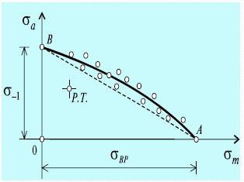

Slide 9
Tajribalar shuni ko’rsatadiki agar namuna 10⁷ marta aylantirilgandan so’ng yemirilmasa, undan ko’p aylantirishlarda xam yemirilmaydi. Shuning uchun qora metallardan yasalgan namunalar sinovi 10⁷ marta aylanishdan so’ng, rangli metallar 10⁸ marta aylanishdan so’ng to’xtatiladi. Rangli metallar uchun qurilgan chidamlilik egri chiziqlari asimptotaga ega bo’lmaydi, aylanishlar soni ortishi bilan egri chiziq nolgacha tushadi. Bular uchun chidamlilik chegarasi sifatida namuna kamida 10⁸ tsiklga chidash bergan eng katta kuchlanish qabul qilinadi va uni cheklangan chidamlilik chegarasi deyiladi

Slide 10
Detal sirtining sifati: Detalning sirti qancha dag’al ishlangan bo’lsa, chidamlilik chegarasi shuncha past bo’ladi, mustaxkamlik chegarasi yuqori bo’lgan materiallar uchun bu pasayish ancha sezilarli bo’ladi. Detal sirtiga dag’al ishlov berilganda kuchlanishlar kontsentratsiyalanadigan qo’shimcha joylar paydo bo’ladi yahni mikrodarzlar paydo bo’lish uchun sharoit yuzaga keladi. SHuning uchun xam mashina va mexanizmlarning maosulyatli detallari ko’pincha, jilolanadi.
Agar detalning sirtiga maxsus ishlov berilsa, uning toliqish mustaxkamligi ortadi. Sirt ga ishlov berishning tsementlash, yuqori chastotali toklar bilan toblash, katta bosim ostida roliklar bilan jo’valash kabi bir necha xil usullari mavjud.

Slide 11
Detalning absalyut o’lchamlari. Tajribalar namunalarning o’lchamlari chidamlilik chegarasiga ta’sir qilishini ko’rsatadi. O’lchamlar ortishi bilan chidamlilik chegarasi kamayadi. Masalan, vagon o’qlarini tayyorlashga ishlatiladigan po’latdan yasalgan d=7.5 mm diametrli namunaning chidamlilik chegarasi 2300 kg/sm² ga teng. Xaqiqatda vagon o’qining diametri D=170 mm bo’lib chidamlilik chegarasi 1200 kg/sm² , bu laboratoriya natijalaridan ikki mata kichikdir. Xozirgacha bu faktlarni to’la tushuntirib berish qiyin

Slide 12
Tashqi muxit: Toliqish mustaxkamligi detal turgan muhitga ham bog’liq bo’ladi. Korroziyalovchi muhit (suv, sho’r suv, kislotalar, bug’lar) toliqish mustaokamligini keskin kamaytiradi. Sirtlarni oimoya qoplamlari bilan qoplash (bo‘yash, metallash, azotlash, sementlash, ruh bilan qoplash) muhitning korroziyalash ta’sir ini kamaytiradi. Yuqori temperaturalar toliqish mustaokamligini kamaytirsa, past temperaturalar esa bir oz oshiradi. Lekin shuni esdan chiqarmaslik kerakki, past temperaturada metallning zarbiy mo‘rtligi keskin pasayib ketadi.

